Slide 1
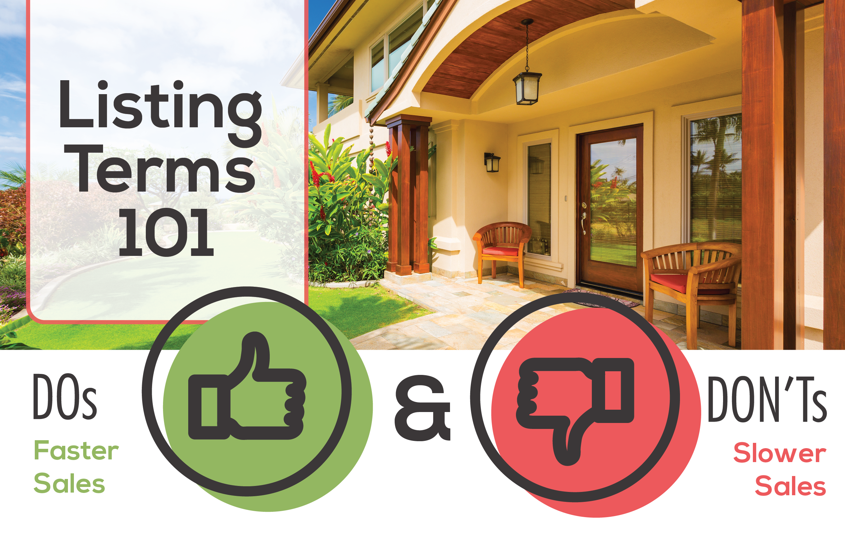
términos del
listado
101
Qué
hacer
Qué no hacer
Ventas más rápidas
Menores ventas
Hermoso - Venta 15% mas RAPIDAS
Paisajista
Condición de mudanza
Buen valor
Granito
Arce
Gourmet
Actualizado
Motivado - Venta 15% más lenta
Limpio
Tranquilo
Pintura nueva
Como es
Alquiler
Inicio
Especial para manitas
"hay que ver"
resulta ser
estadísticamente
insignificante
¡Una Gran Descripción Tiene Un Mejor Precio!
El uso de palabras positivas y precisas, como "bonito", "espacioso" o "acogedor", mejora el precio de venta y, por lo general, se vende más rápido. Según un estudio realizado por el Dr. Bennie D. Waller, de la Universidad de Longwood, cada palabra positiva aumenta el precio de venta en aproximadamente un 1% y mejora la probabilidad de venta en un 9,2%.
Información de contacto del agente aquí.
Sources: Studies by Dr. Bennie D. Waller of Longwood University,
Virginia, and Dr. Paul Anglin, University of Guelph, Ontario.

